Slide 1
TRƯỜNG TIỂU HỌC QUỐC TUẤN
Bài giảng điện tử
Môn Tiếng Việt
Lớp 2E
NGƯỜI THỰC HIỆN: Tạ Thị Thắm

Slide 2
Thứ Hai ngày 30 tháng 12 năm 2024
Tiếng Việt
Đọc: Ánh sáng của yêu thương

Slide 3
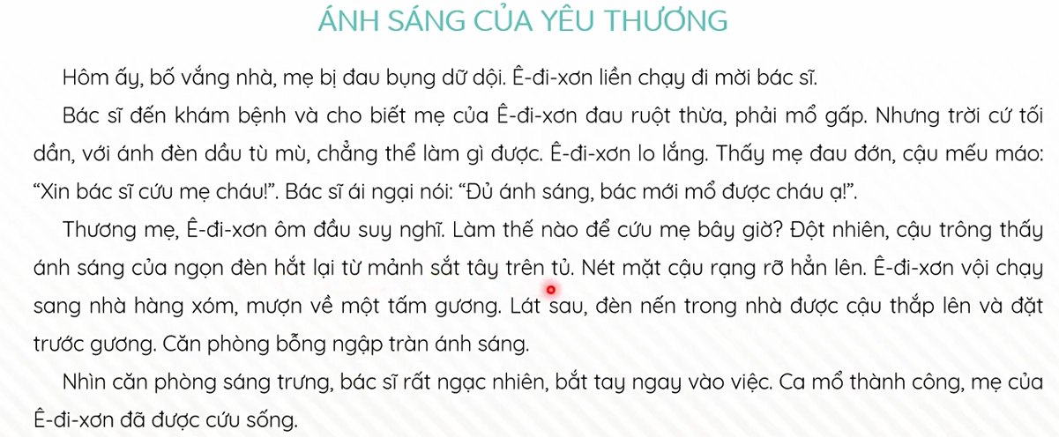

Slide 4
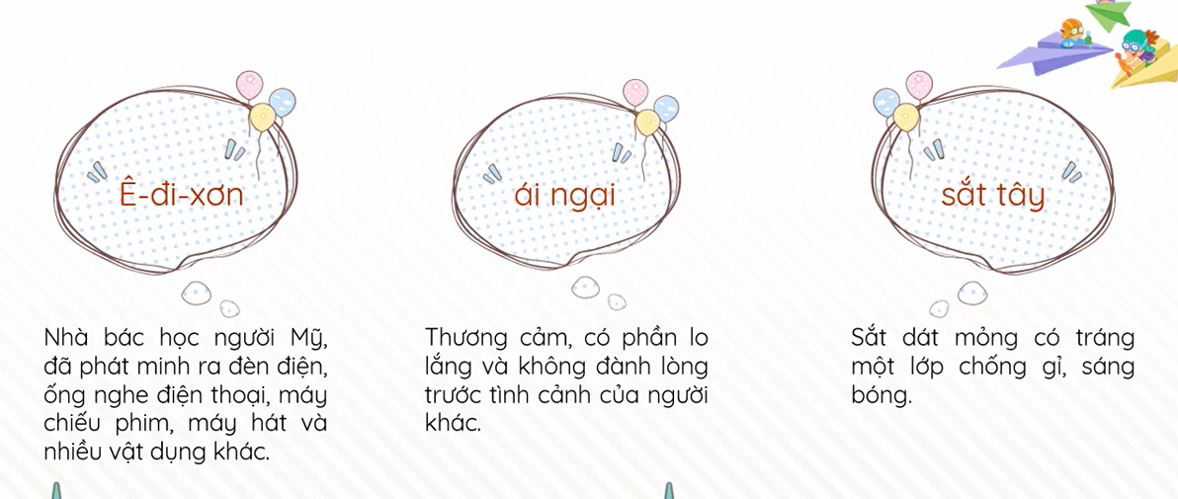

Slide 5
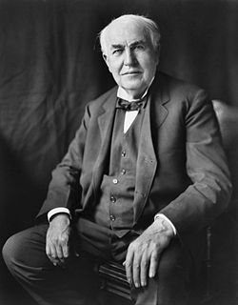

Slide 6
TRẢ LỜI CÂU HỎI
1. Khi thấy mẹ đau bụng dữ dội, Ê-đi-xơn đã làm gì?
Khi thấy mẹ đau bụng dữ dội, Ê-đi-xơn đã chạy đi mời bác sĩ đến khám cho mẹ.
2. Ê-đi-xơn đã làm cách nào để mẹ được phẫu thuật kịp thời?
Để mẹ được phẫu thuật kịp thời, Ê-đi-xơn đã tìm cách làm cho căn phòng đủ ánh sasng. Cậu thắp tất cả đèn nến trong nhà và đặt trước gương.
3. Những việc làm của Ê-đi-xơn cho thấy tình cảm của cậu dành cho mẹ như thế nào?
Những việc làm của Ê-đi-xơn cho thấy cậu rát yêu thương, hiếu thảo với mẹ.
4. Trong câu chuyện trên, em thích nhân vật nào nhất? Vì sao?

Slide 7
Nội dung
Qua bài đọc, giúp em hiểu tình yêu thương, lòng hiếu thảo của con đối với mẹ; hiểu được vì sao cậu bé Ê-đi-xơn đã nảy ra sáng kiến giúp mẹ được phẫu thuật kịp thời, cứu mẹ thoát khỏi tay thần chết.

Slide 8
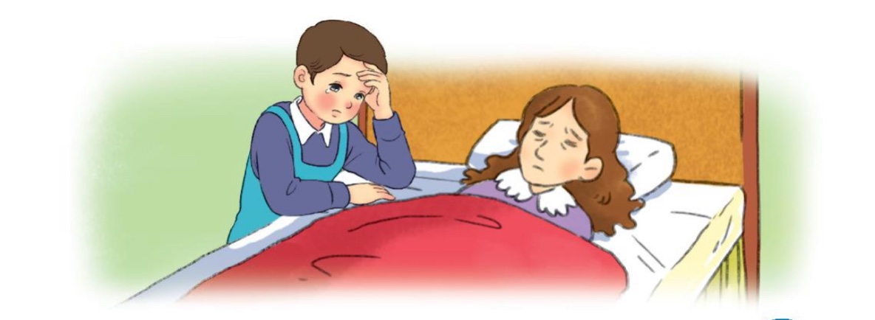
1. Những chi tiết nào cho thấy Ê-đi-xơn rất lo cho sức khỏe của mẹ?
Thấy mẹ đau bụng, Ê-đi-xơn khẩn trương tìm bác sĩ (liền chạy đi); Khi mẹ chưa được phẫu thuật, Ê-đi-xơn rất lo lắng; Nhìn mẹ đau đớn, Ê-đi-xơn mếu máo và xin bác sĩ cứu mẹ; Ê-đi-xơn ôm đầu suy nghĩ, tìm cách cứu mẹ; Tìm được cách tạo sánh sáng, Ê-đi-xơn khẩn trương sang mượn gương nhà hàng xóm (vội chạy ngay);…
2. Tìm câu văn trong bài phù hợp với bức tranh?

